Slide 1






Slide 2
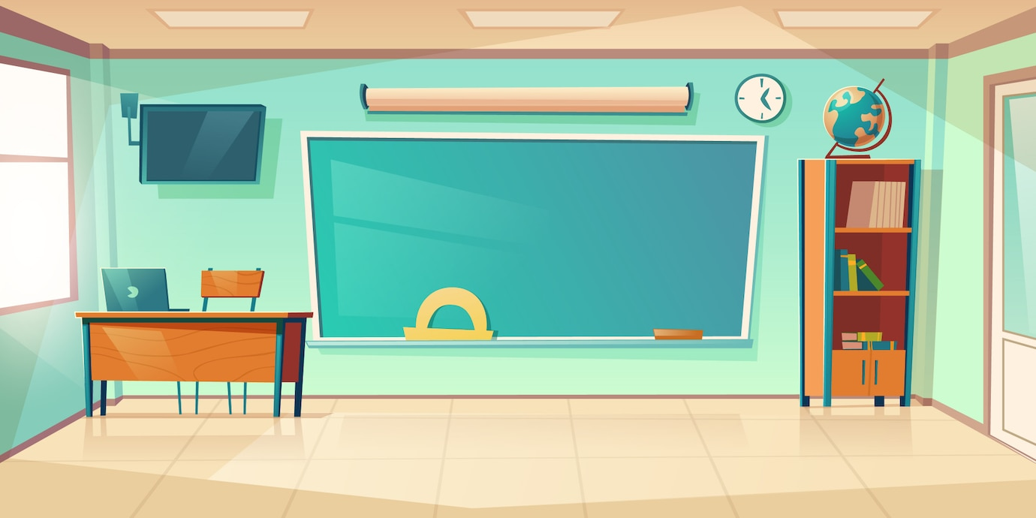
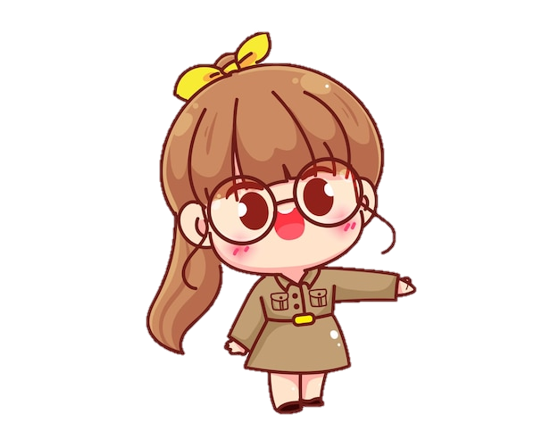



Slide 3



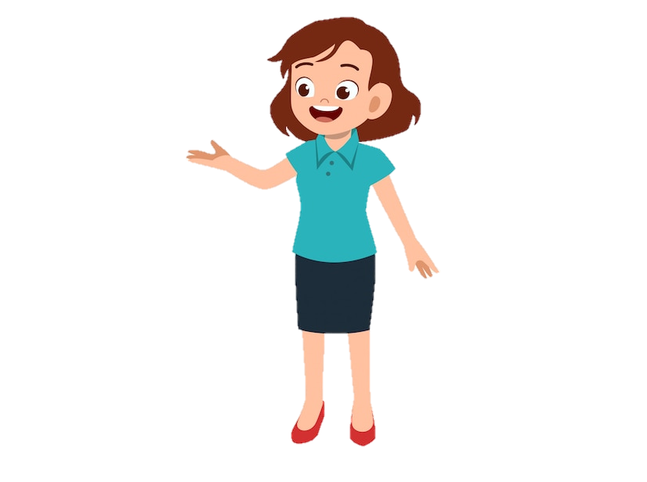
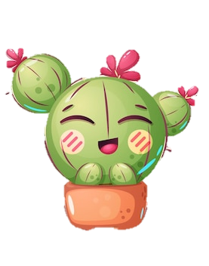


Slide 4
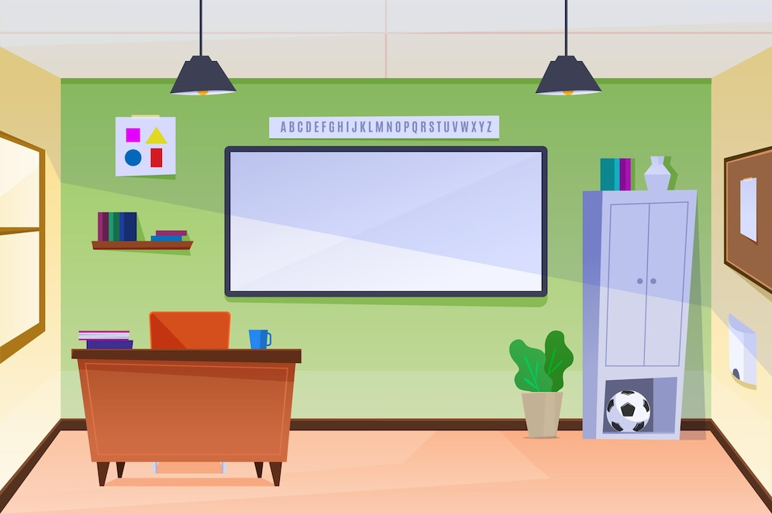



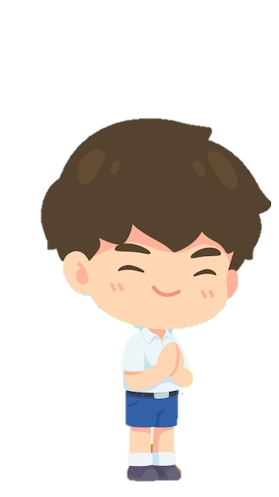


Các tổ trưởng báo cáo kết quả hoạt động trong tuần của tổ
Lớp trưởng báo cáo kết quả học tập của lớp trong tuần
Phần làm việc của ban cán sự lớp

Slide 5
PHẦN NHẬN XÉT GIÁO VIÊN
Ưu điểm:
GV điền ở đây
GV điền ở đây

Slide 6
PHẦN NHẬN XÉT GIÁO VIÊN
Hạn chế:
GV điền ở đây
GV điền ở đây

Slide 7


Góc tuyên dương
Chiến binh chăm học
Chiến binh chăm học

Slide 8

Phương hướng hoạt động Tuần 33 …
GV ĐIỀN VÀO ĐÂY

Slide 9





Chúc mừng sinh nhật Tháng…
Bạn:……

Slide 10

Chủ đề tuần 33:
ĐỨC TÍNH NGHỀ NGHIỆP

Slide 11

1. Chia sẻ cùng bạn về công việc của nghề nghiệp và đức tính cần thiết cho nghề sau bài học trước.
Trao đổi với bạn về những điều em tìm hiểu được
Ghi nhớ những thông tin mới mà bạn chia sẻ về đức tính cần thiết cho một số nghề.

Slide 12
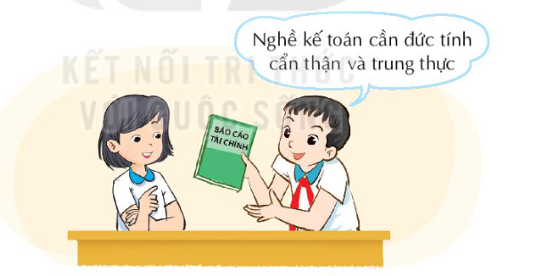

Slide 13



Slide 14


2. Chơi trò chơi “Đoán nghề”
Mỗi nhóm đưa ra ba đức tính cần có của một nghề để nhóm còn lại đoán.
Có thể mô tả thêm về nghề nghiệp đó để gợi ý cho các bạn.

Slide 15
“Một tay đẹp Hai tay đẹp Tay dệt vải Tay tưới rau Tay buông câu Tay chặt củi Tay đắp núi Tay đào sông | Tay nuôi trồng Tay hái lượm Tay tạc tượng Tay vẽ tranh Tay làm nhanh Tay làm chậm Đều lao động Điểm tô đời!”

Slide 16
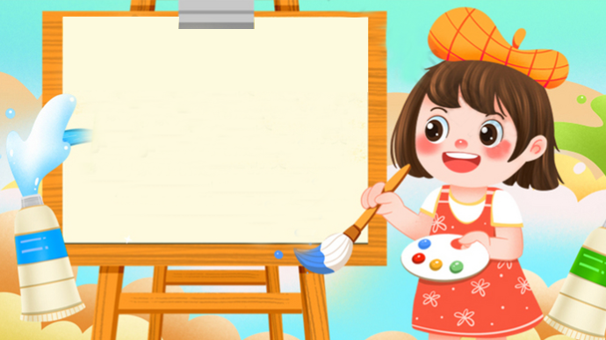

Về nhà:
Kể tên một số công việc và đức tính liên quan đến một số nghề tìm hiểu được.

Slide 17



